Slide 1
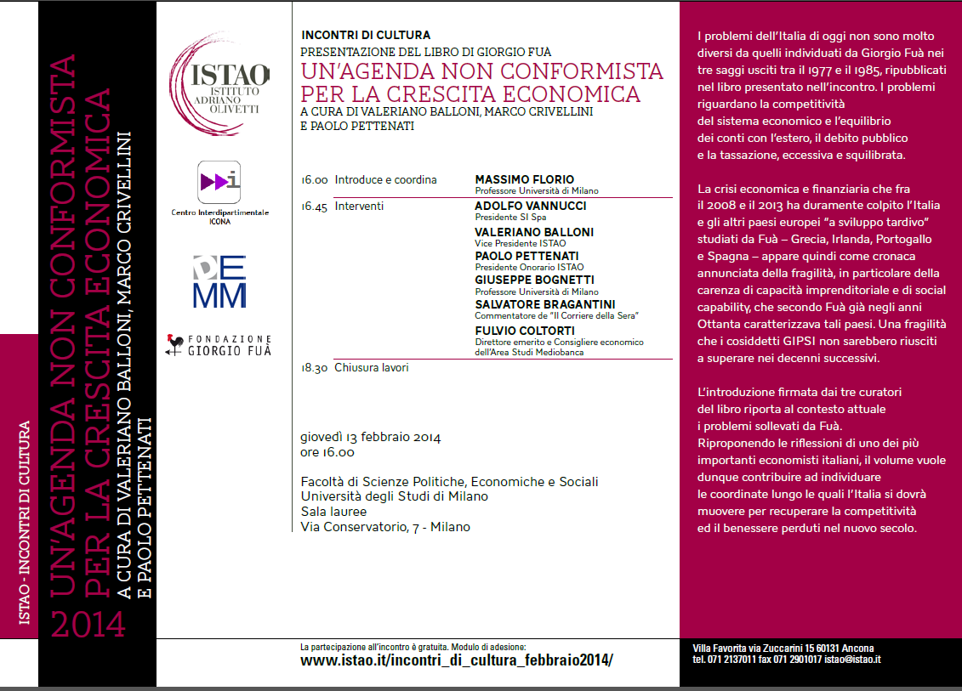

Slide 2
Cuccia sul dualismo nel 1978

Slide 3
...non si può fare a meno di chiedersi se, nel caso in cui non fosse stato facilitato l’abbondante flusso di finanziamenti agevolati a taluni imprenditori – privati e pubblici – nell’illusione che non la bontà degli investimenti e la oculatezza della gestione avrebbero assicurato il successo dell’iniziativa, bensì la protezione politica quale mezzo per raggiungere il gigantismo delle imprese e con il gigantismo, non si sa come o perché, la loro fortuna, c’è da chiedersi, dicevamo, se in tal caso non avremmo avuto aziende molto più modeste, ma più sane, con una crescita fondata almeno in parte sull’autofinanziamento e non soltanto sui debiti, capacità produttive più aderenti alle effettive dimensioni dei mercati e, soprattutto, minori interferenze politiche, lecite e illecite, nella vita economica del paese.
Enrico Cuccia, minute per la relazione di bilancio di Mediobanca
8 agosto 1978

Slide 4
Dualismo rovesciato: imprese con 1.000 e più addetti
Istat – Censimento dell’industria e dei servizi – solo manifattura

Slide 5
Grandi multinazionali e medie imprese: competitività
Area Studi Mediobanca

Slide 6
MI - Dimensione, produttività e CLUP: la seconda fase di Fuà
Dimensione crescente da sx a dx (dipendenti); valori mediani su insiemi rolling di 200 osservazioni
Fonte: Confindustria, R&S, Unioncamere, Medium-Sized Enterprises in Europe, 2013

Slide 7
Manifattura italiana: cresce o declina?
Valore aggiunto manifatturiero italiano in % della somma di Francia, Germania, Spagna e Regno Unito (Eurostat)

